Slide 1
МБДОУ детский сад №1
«Дюймовочка»
Над проектом работала:
Дорошенкова С.А.
Мыльникова Н.А.
Р.п.Хор 2015г.

Slide 2
Педагогический проект по теме:
«Все профессии важны,
все профессии нужны.»
«Дайте детям радость труда. Эту радость ему несут успех, осознание своей умелости и значимости выполняемой работы, возможность доставлять радость другим.»
В.А. Сухомлинский

Slide 3
Тип проекта:
познавательно-информационный

Slide 4
Участники проекта:
дети старшей группы, воспитатели, родители.

Slide 5
Продолжительность проекта:
краткосрочный (март- апрель).

Slide 6
Проблема:
Мы столкнулись с тем, что дети в старшей группе не все знают название профессий родителей, характерные особенности данной специальности

Slide 7
Цель проекта:
расширить представление детей о роли труда в жизни людей, о многообразии профессий на примере ближайшего окружения (сотрудники детского сада и родители)

Slide 8
Задачи проекта:
1.Расширить знания о многообразии мира профессий и представления о профессиях своих родителей (место работы родителей, значимость их труда; гордость и уважение к труду своих родителей);
2.Побуждать детей задуматься о выборе будущей профессии.
3.Обогащать словарь детей за счет специальных терминов, характерных для той или иной профессии; развивать речь детей путём составления рассказов о профессии своих родителей.

Slide 9
Создать информационную базу:
— изготовление книги почёта о профессиях родителей;
— Подбор художественных произведений по теме проекта;
— Подбор дидактических и настольно-печатных игр, иллюстраций по теме проекта;
— Создать условия для активной, самостоятельной и совместно со взрослым, творческой, игровой деятельности детей дошкольного возраста через сюжетно-ролевые игры;
— Обогатить предметно-развивающую среду по теме проект

Slide 10
Организационный этап:
1. Создание проблемной ситуации для детей, на решение которой будет направлен проект, используя модель трех вопросов:
I
- Зачем нужно трудиться? Кем работают родители, что ты знаешь об их профессиях? Кем ты хочешь стать, когда вырастешь?
II
-Что нам нужно сделать, чтобы это узнать?
III
Где мы можем это узнать? Как нам рассказать всем о том, что мы узнаем?
2. Совместное обсуждение с детьми этапов работы над проектом

Slide 11
Мероприятия по реализации первой задачи:
• Рассматривание репродукций, альбомов, иллюстраций на тему «Профессии»
• Составление рассказов о профессии родителей
• Отгадывание и составление загадок детьми на тему «Профессии»
• Серия бесед: «Все работы хороши», «Дело мастера боится», «Кто работает в детском саду», «Предметы и инструменты, нужные людям различных профессий», «Мир профессий».
• Беседа о творческих профессиях, связанных с искусством (пианист, дирижёр, композитор, певец, балерина, художник)
•Сюжетно-ролевые игры: «Магазин», «Гараж», «пожарные», «Строители», «Больница», «Парикмахерская», «Салон красоты»
• Игры-имитации: «Мамины помощники», «Готовим обед для всей семьи», «Мы снимаем фильм»
•Настольные игры — «Профессии», «Кем быть?», «Ассоциации», «Кому что нужно для работы?», «Знаем все профессии», Пазлы «Профессии», «Парочки» (по темам), «Ассоциации», лото, домино, разрезные картинки
•П/Игры «Где мы были не скажем, что делали покажем», «Если весело живется делай так», «Маланья»
•Чтение художественной литературы:
- Б. Житков «Железная дорога»,
- М.Ильин «Машины на нашей улице»
- Н. Найденова «Ольга Павловна».
- С. Баруздин «Кто построил новый дом»,
- Л. Воронкова «Мы строим, строим, строим»,
С. Маршак «Откуда стол пришел», «Мы военные»,
- С. Михалков «А что у вас? », «Дядя Степа», «Дядя Степа — милиционер».
•Дидактические игры: «Подскажи словечко», «Угадай кто это?», «Кто больше расскажет о профессии!», «Угадайте, что я делаю?», «Что сначала, что потом?», «Где можно это купить?», «Назови профессию», «Что кому», «Угадай профессию», «Кому без них не обойтись», «Профессии людей», «Кто, что делает? », «Названия профессий от А до Я», «Что случилось, если бы не работал … », «Что делают этим предметом», «Что расскажет предмет». «Кому без них не обойтись», «Профессии людей», «Кто, что делает? », «Кому что надо», , «Названия профессий от А до Я», «Что случилось, если бы не работал … », «Что делают этим предметом», «Что расскажет предмет».

Slide 12
Мероприятия по реализации второй задачи:
• Беседа о качествах, которыми необходимо обладать человеку, желающему получить ту или иную профессию «Эта профессия мне подходит»
•Чтение стихов и рассказов о профессиях В.Маяковский «Кем быть? »,
- М. Познанская «Пойдем на работу»,
- Д. Родари «Чем пахнут ремесла»,
- В Лифшиц «И мы трудиться будем».
• Игра-обсуждение «Я в прошлом, настоящем и будущем» (труд – . основное занятие взрослого)
• Игровая ситуация: «Кем я стану?»,
• Настольные игры — «Профессии», «Кем быть?», «Ассоциации», «Кому что нужно для работы?», «Знаем все профессии», Пазлы ,«Парочки» (по темам), «Ассоциации».
• Выставка рисунков и составление альбома на тему «Кем я буду»
• Создание «Книги почёта «о профессиях родителей

Slide 13
Мероприятия по реализации третьей задачи:
• Обогащение словаря детей за счет новых терминов
• Обсуждение фразеологизмов о труде
• Разучивание стихов и поговорок о различных . профессиях, труде
• Отгадывание загадок и составление загадок детьми на . тему «Профессии»
• Составление рассказов о профессии родителей
• Дидактические игры «Подскажи словечко», «Угадай, кто . это?», «Магазин игрушек», «Кто больше расскажет о . профессии», «Угадайте, что я делаю», «Что сначала, что . потом», «Где можно это купить», «Назови профессию», . «Что кому», «Угадай профессию»,
• Пословицы и поговорки о труде
• Стихи и загадки о профессиях

Slide 14
Работа с родителями:
• консультации для родителей «Как ребёнка приобщить к труду?»
• Рассматривание фотографий совместно с детьми и родителями,об их профессии
•Рассказ родителей о своей профессии своим детям
•участие родителей в составлении «Книги почета» профессий
•участие в совместном развлечении детей и родителей

Slide 15
Итоговый этап:
Развлечение
«Все работы хороши – выбирай на вкус!»

Slide 16
Результаты проекта:
• У детей сформировалось целостное представление о трудовой деятельности взрослых;
• Дети знают и называют большое количество профессий, пословиц, поговорок о труде, орудиях труда, могут составить описательный рассказ о профессии своих родителей и других профессиях.
• Дети широко применяют знания в сюжетных играх ,игры стали разнообразнее
• У детей расширился словарный запас слов по данной теме

Slide 17
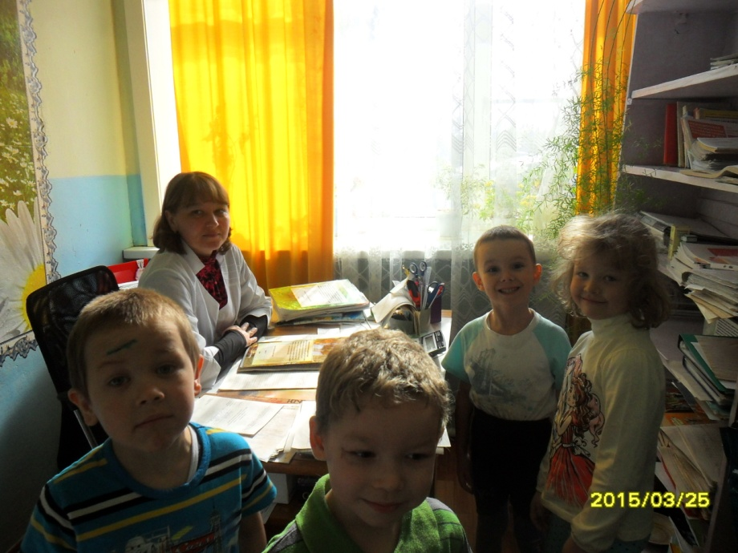
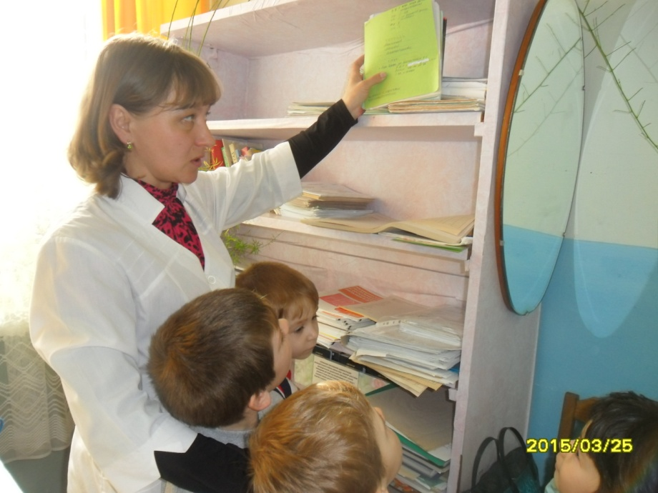
Экскурсия в кабинет медика

Slide 18
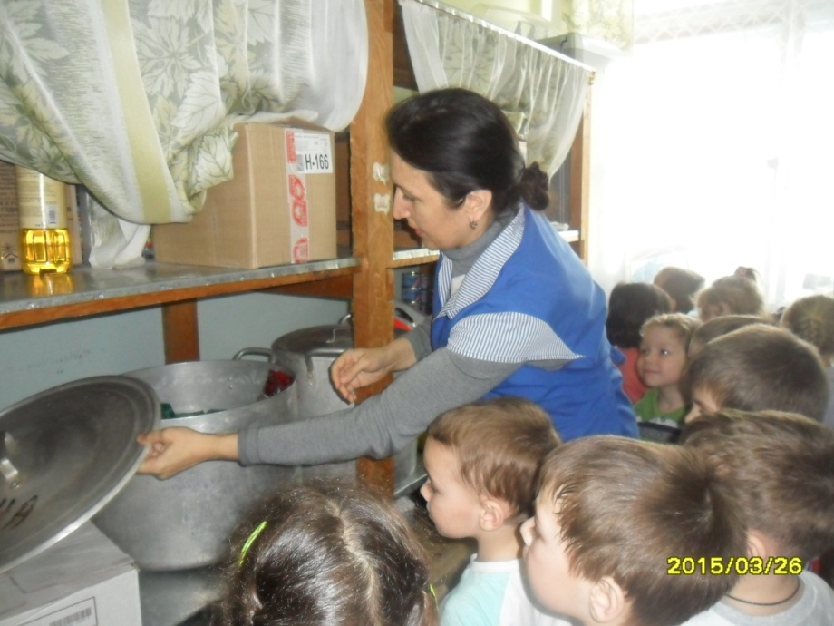
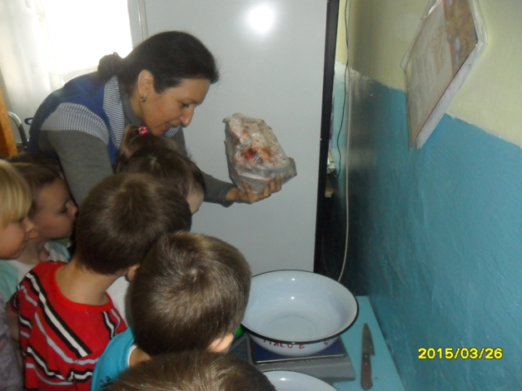
Экскурсия в кабинет завхоза

Slide 19
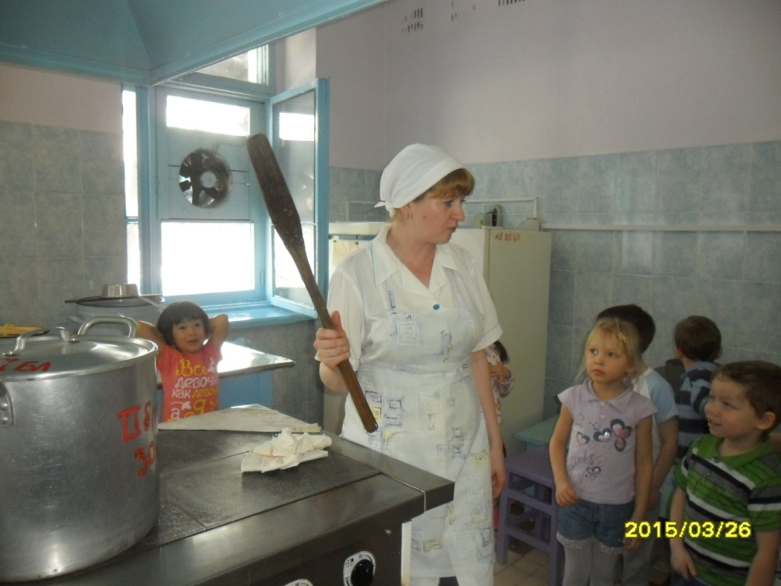
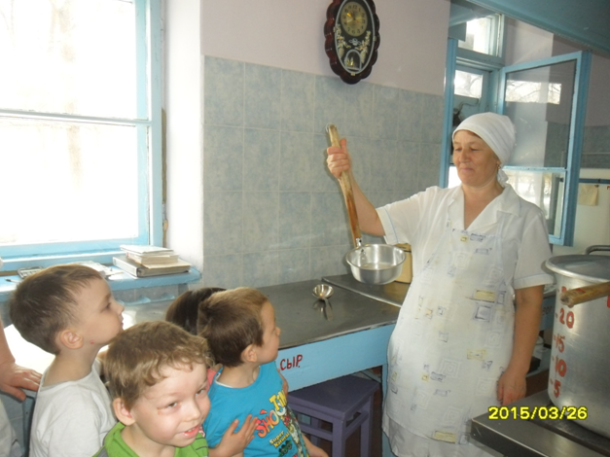
Экскурсия на пищеблок.

Slide 20
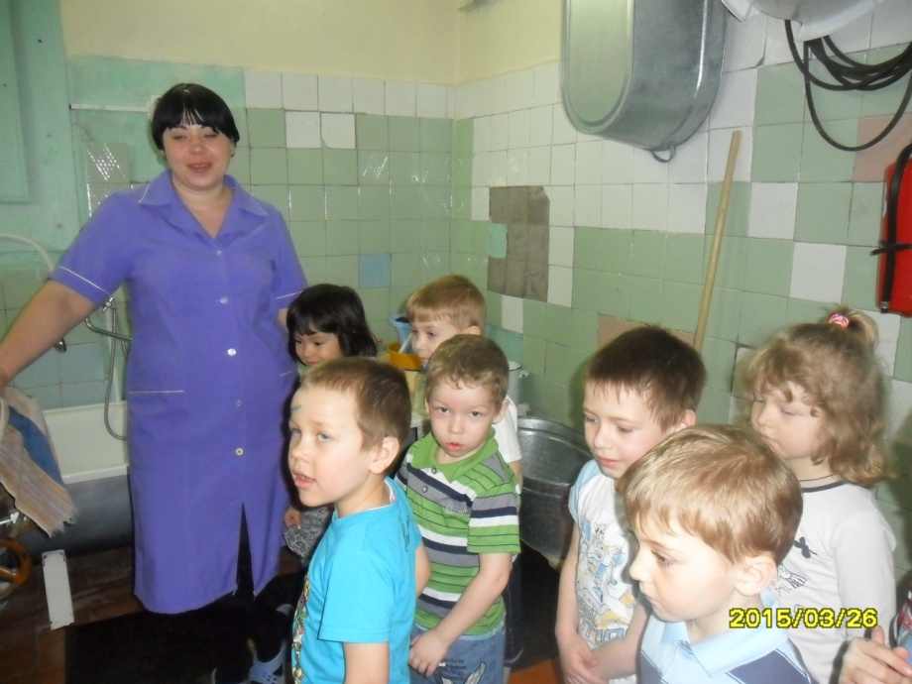
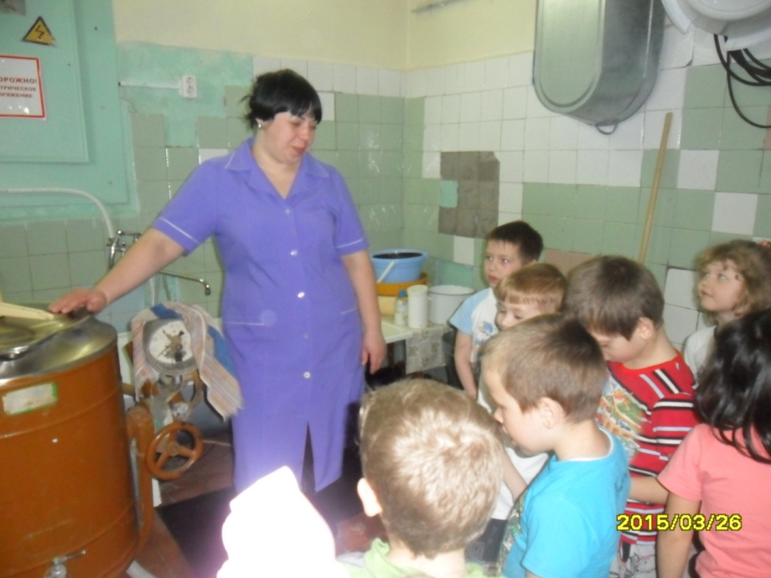
Экскурсия в прачечную.

Slide 21
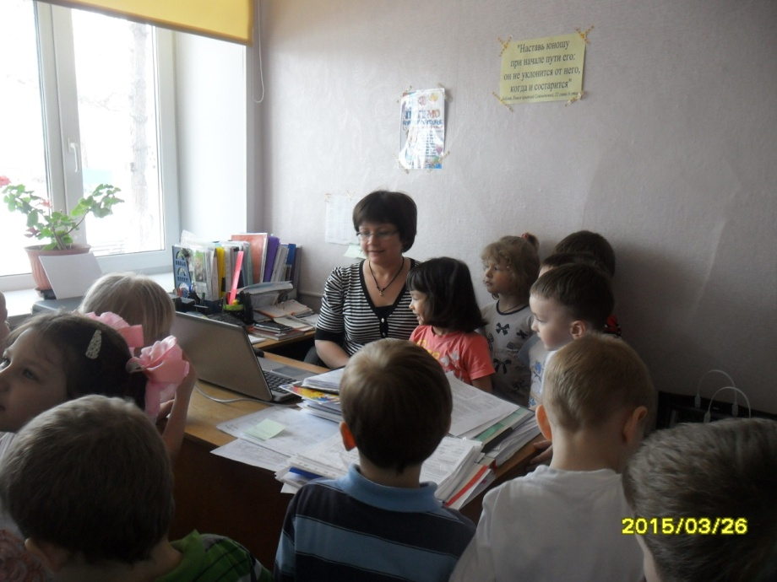
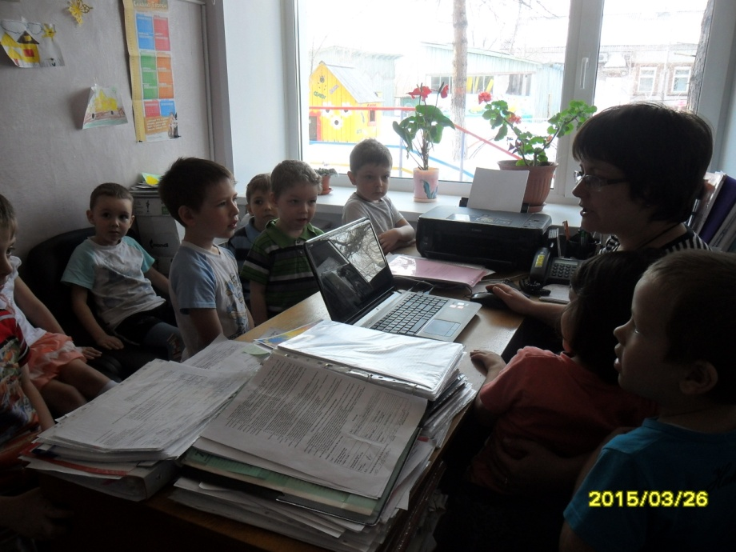
Экскурсия в кабинет заведующего

Slide 22
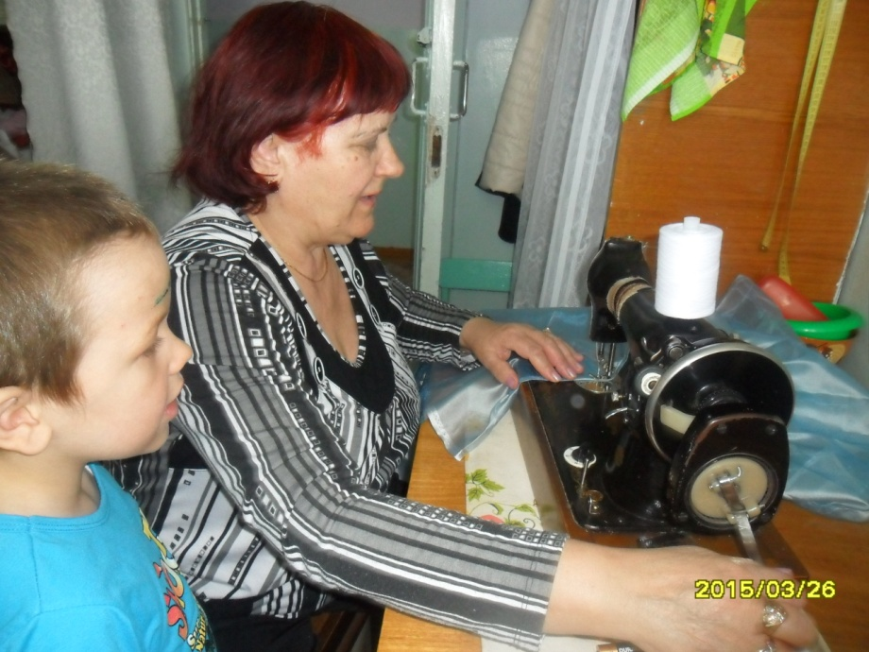
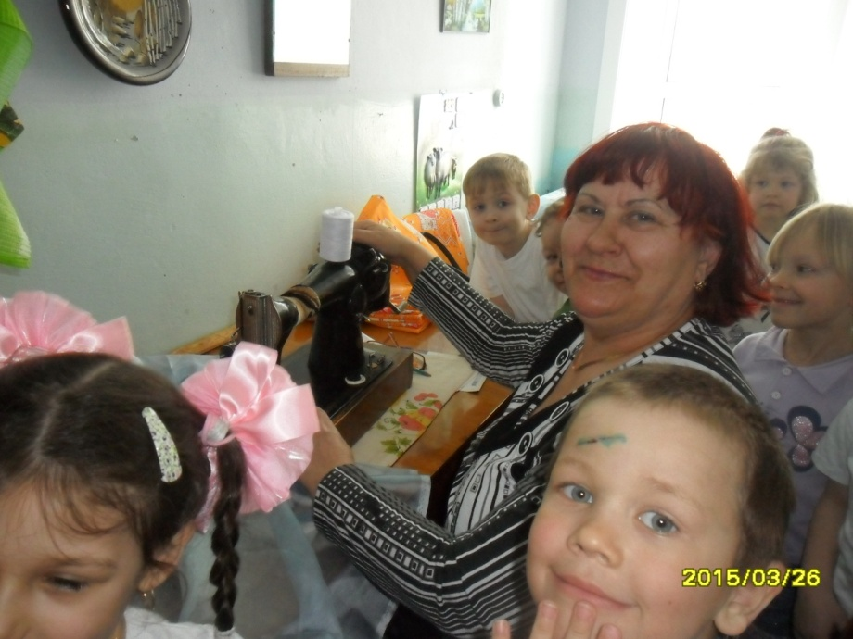
Знакомство с профессией «кастелянша».

Slide 23
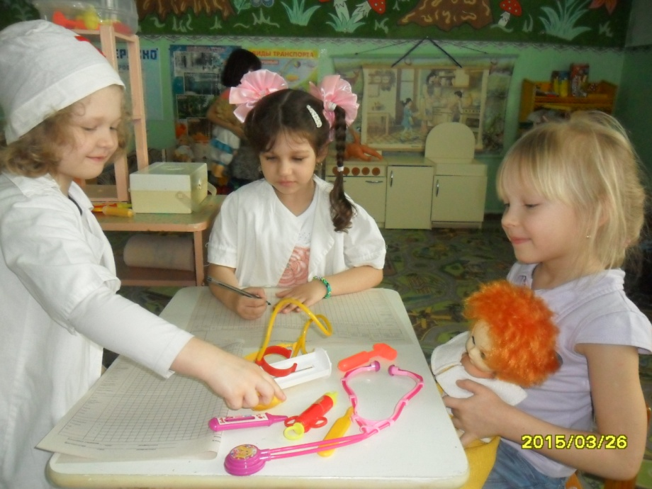
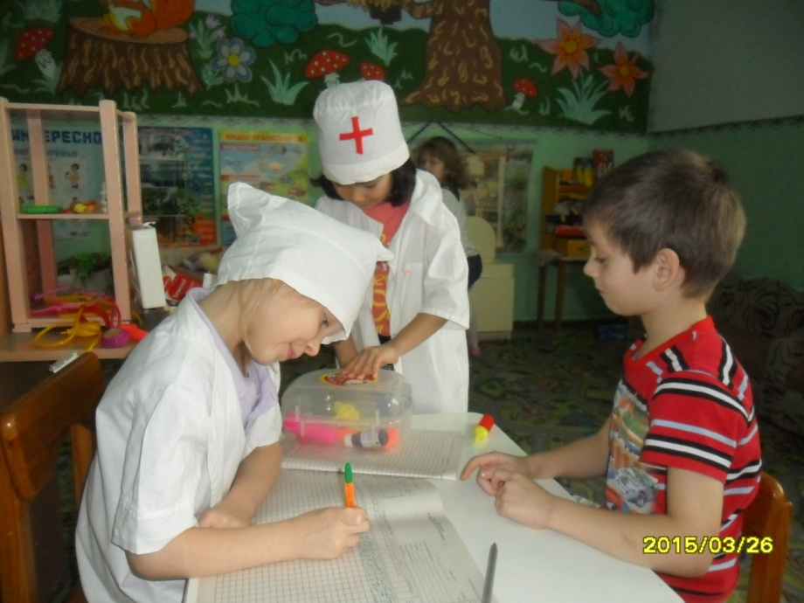
С/Р игра «Больница»

Slide 24
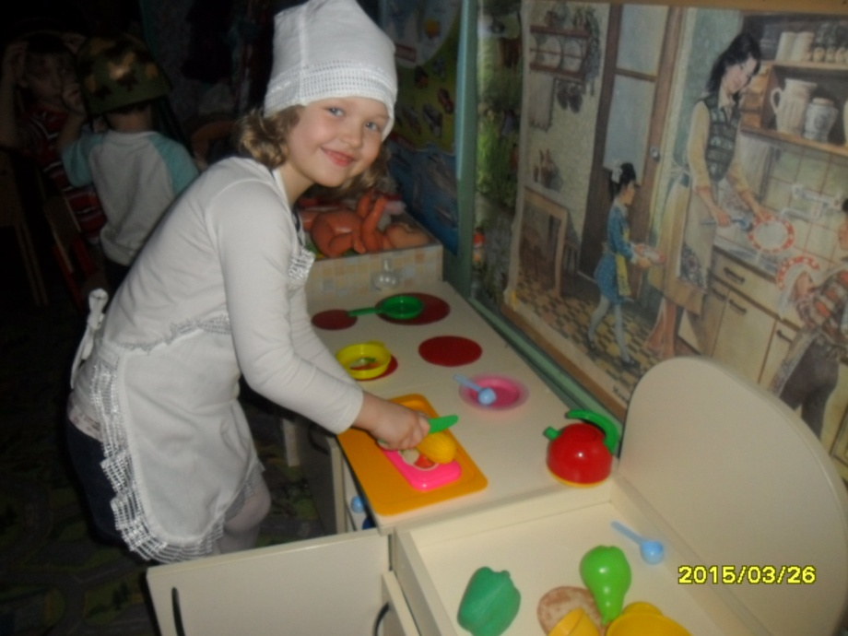
С/Р игра «Столовая»
Все профессии прекрасны,
Все профессии важны.
Знаем мы, что наши дети
Будут городу нужны!

Slide 25
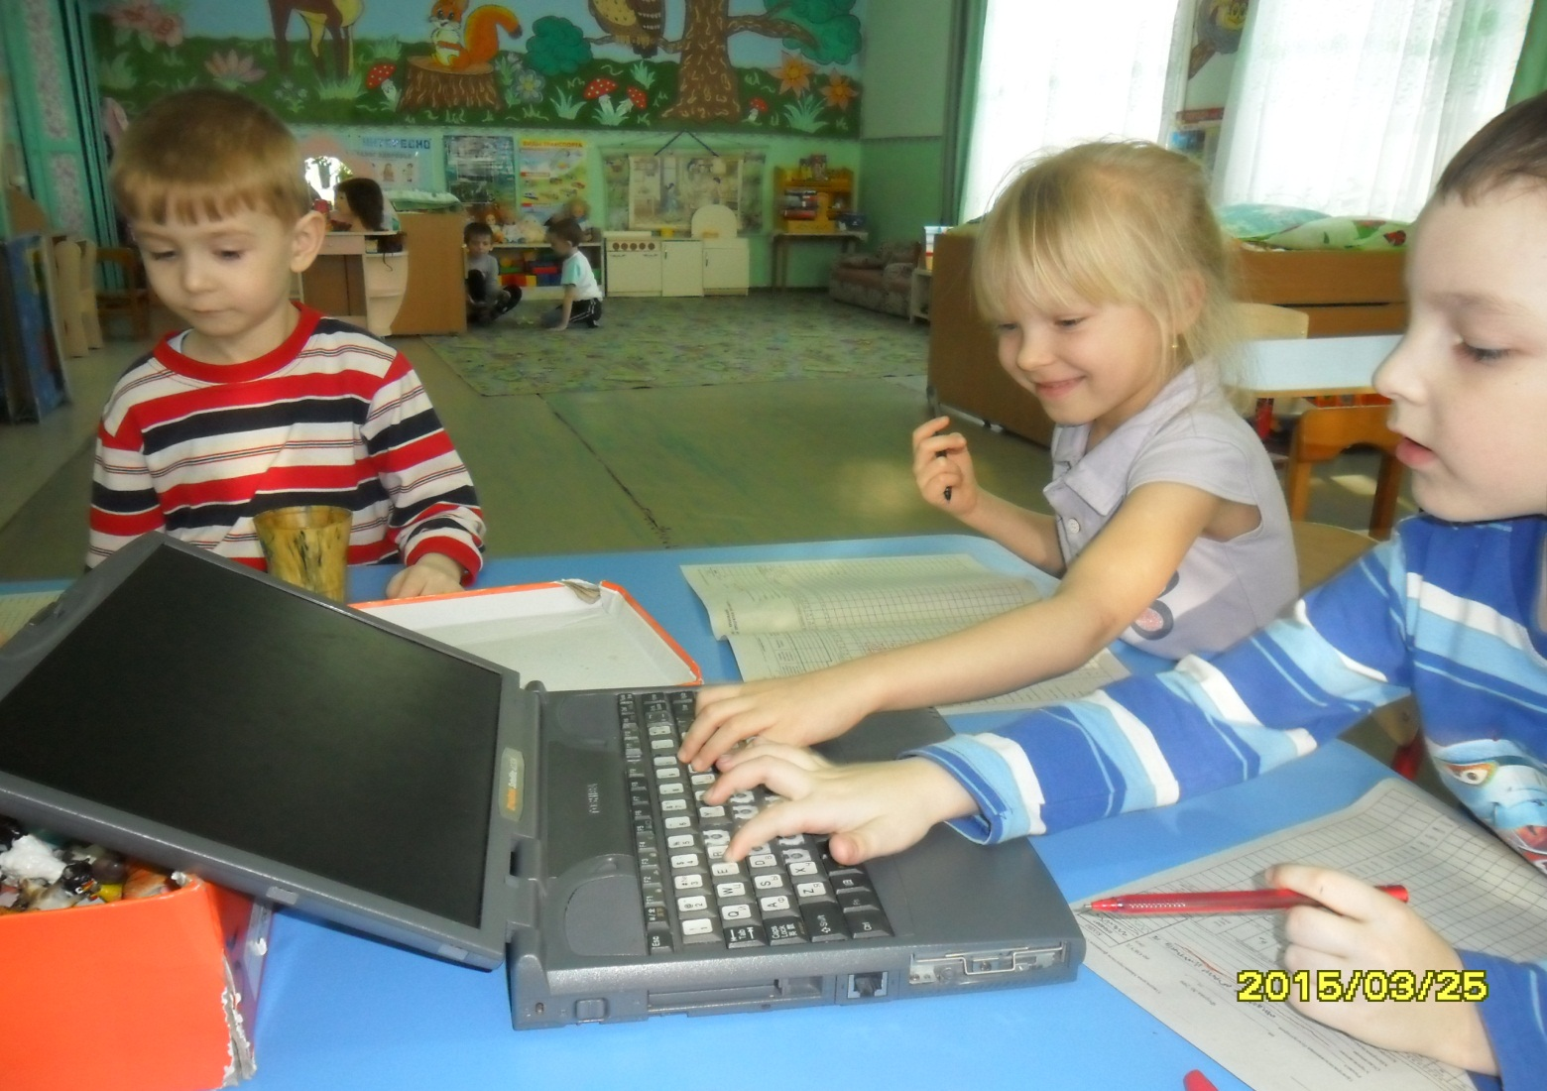
С/Р игра «Бухгалтер»

Slide 26
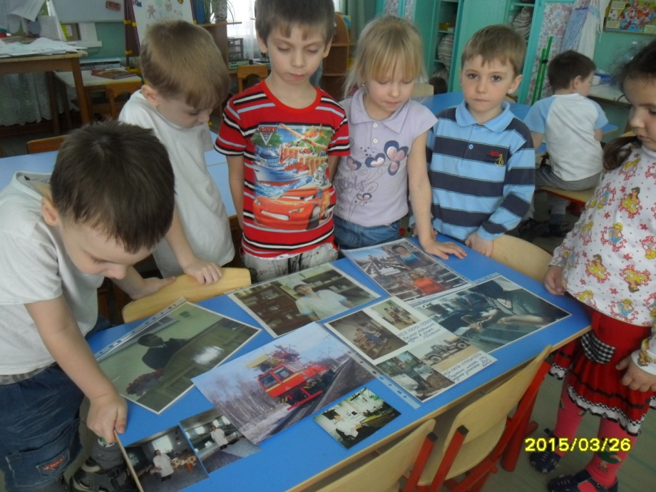
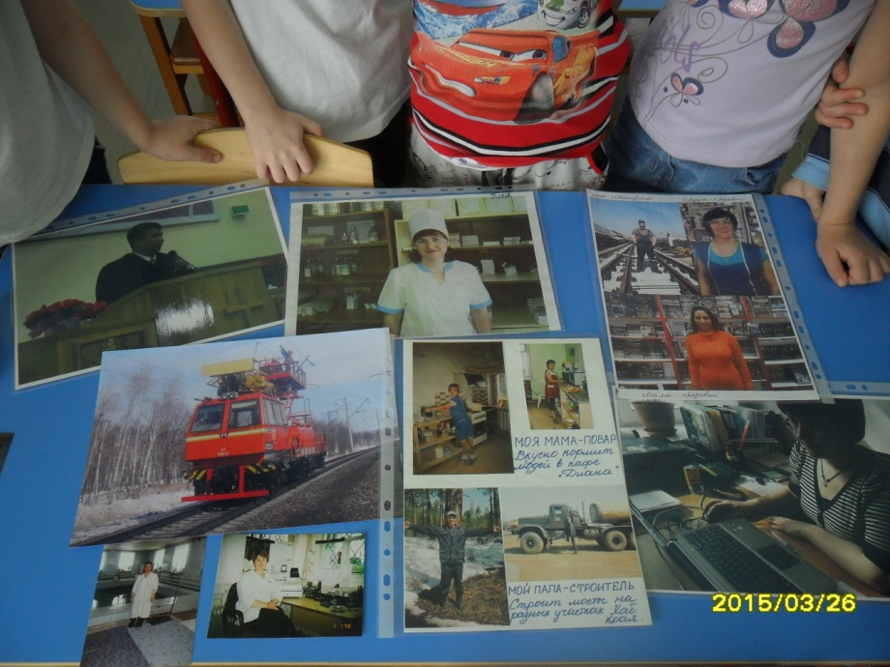
Создание книги почета "Мои родители на своём рабочем месте"

Slide 27
«Профессий много на земле,
Но выбирай, любя.
Решай, мой друг,
Кем быть тебе,
Ведь каждая из них важна.»

